Slide 1

2
4
1
مراجعة
الدرس 4
الدرس 3
الدرس 2
الدرس 1

Slide 2






أيقونات توجيهية
توجيهات الأستاذ(ة)
تعيين تلميذ للإجابة
المرور بين الصفوف
عرض فيديو
المرور للشريحة الموالية بعد عرض الفيديو
العمل في ثنائيات

Slide 3

(ة)خاص بالأستاذ
برمجة الأسبوع الأول
الدرس 2
الدرس 1
الضرب في مضاعفات العدد 10
الضرب في العدد 10
الدرس 4
الدرس 3
حل المسائل (المقارنة)
الضرب على السطر (1)
مراجعة
مراجعة وتثبيت دروس الأسبوع

Slide 4
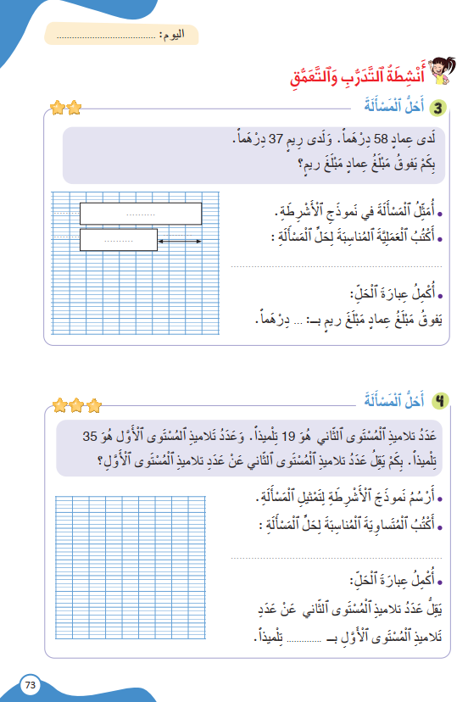
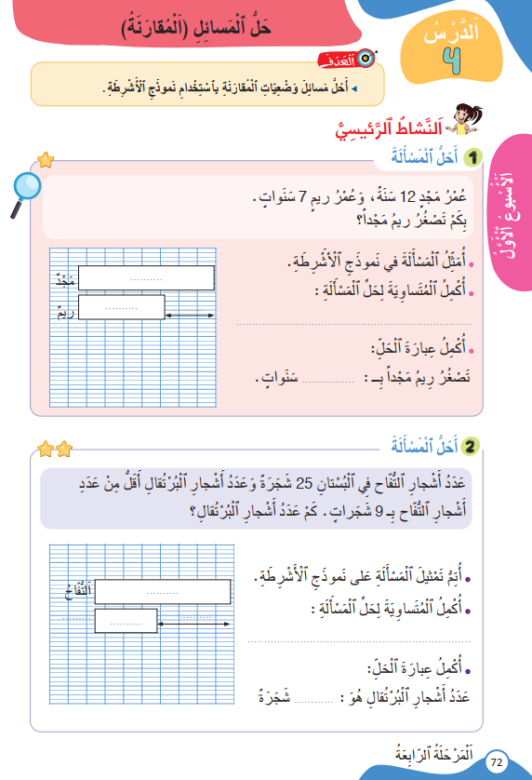
درس اليوم
(ة)خاص بالأستاذ
حل المسائل (المقارنة)

Slide 5



(ة)خاص بالأستاذ
مراحل الدرس
1
افتتاح الدرس
1
15
1
2
نمذجة
10
1
ممارسة موجهة
3
15
1
ممارسة مستقلة
4
12
1
اختتام الدرس
5
3

Slide 6
(ة)خاص بالأستاذ
عند نهاية الدرس
على الأقل 80% من المتعلمين سيكونون قادرين على:
حل مسائل وضعيات المقارنة باستخدام
نموذج الأشرطة

Slide 7

(ة)خاص بالأستاذ
افتتاح الدرس
1
تصحيح الواجب المنزلي
الحساب الذهني
1

Slide 8

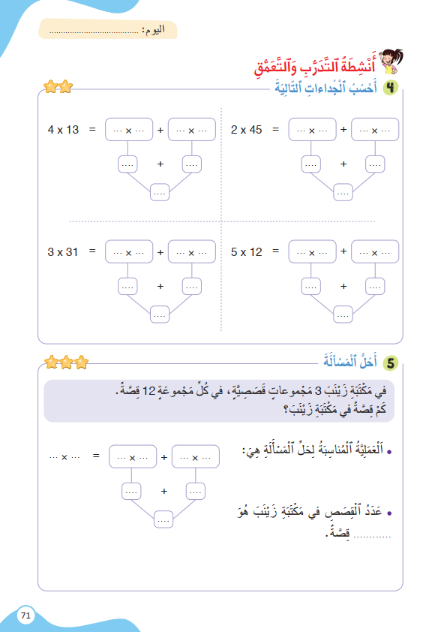
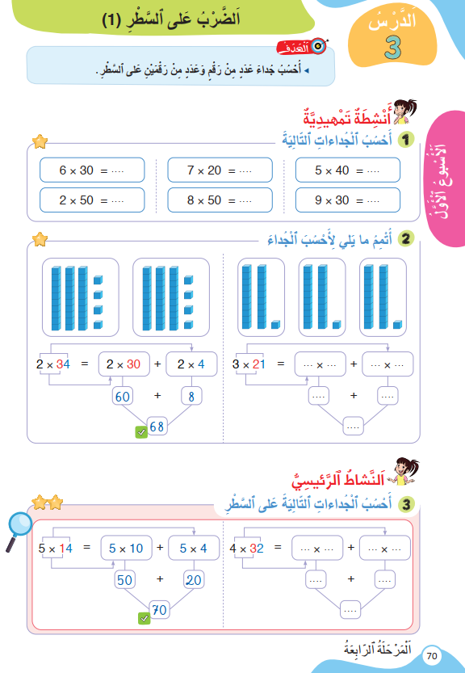
خذوا الكراسة ص 70 ، سنصحح تمارين الواجب المنزلي.

Slide 9
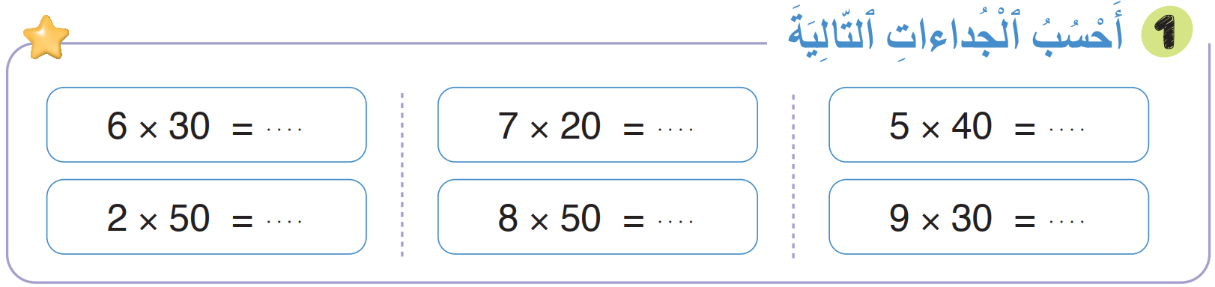
1
صححوا التمرين رقم 1 لديكم دقيقة
180
140
200
100
400
270

Slide 10
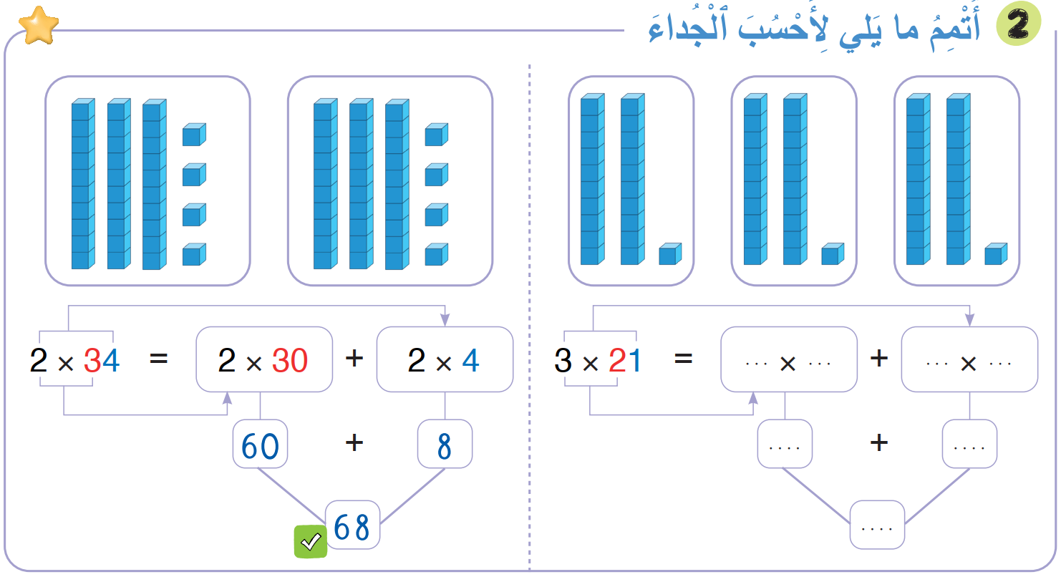
1
صححوا التمرين رقم 2 لديكم دقيقة
3
20
3
1
60
3
63

Slide 11
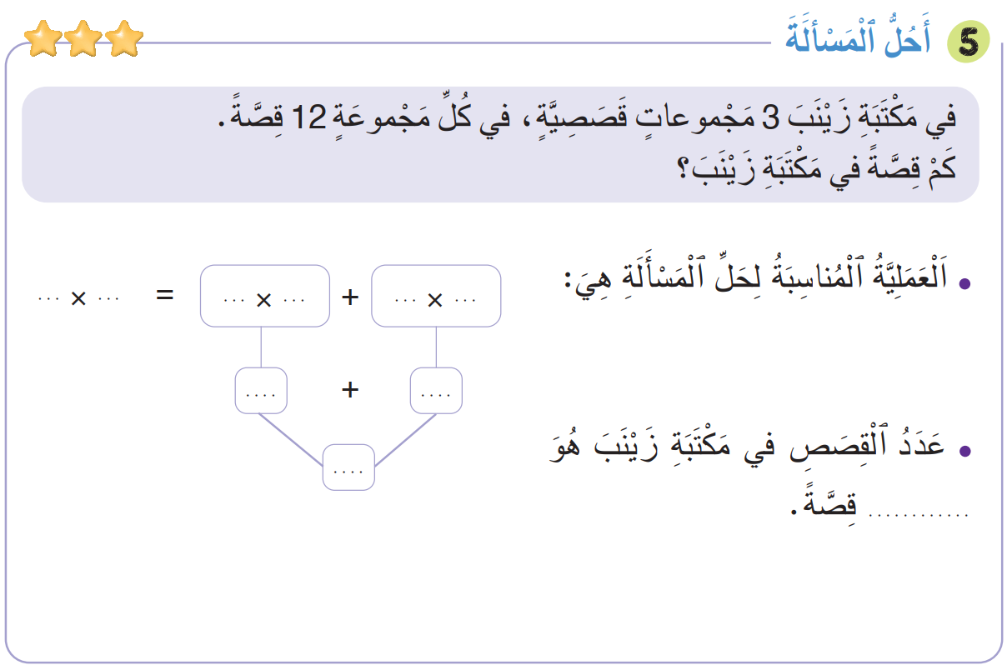
1
صححوا التمرين رقم 5 لديكم دقيقة
3
12
3
10
3
2
30
6
36
36

Slide 12
(ة)خاص بالأستاذ
افتتاح الدرس
1
تصحيح الواجب المنزلي
الحساب الذهني
1

Slide 13


مرحباً، سنتابع درسا جديدا مع مجد وندى.

Slide 14
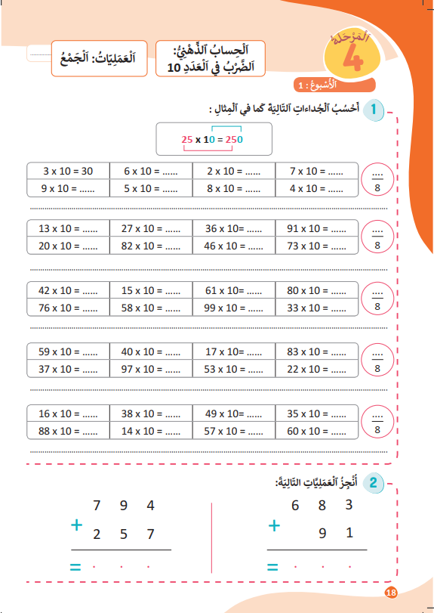
خذوا كراسات الحساب الذهني الصفحة 18

Slide 15
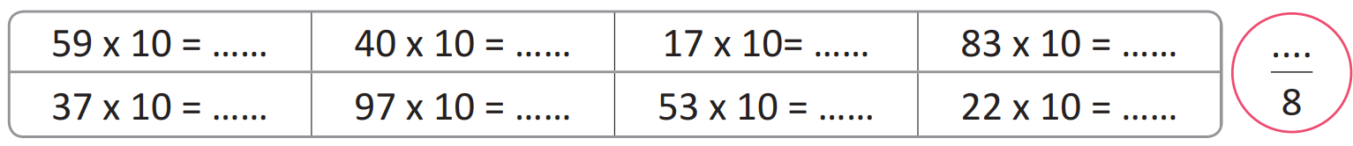
لديكم دقيقة لإنجاز هذه العمليات.

Slide 16
صححوا واكتبوا عدد الإجابات الصحيحة. لديكم دقيقة واحدة.
590
400
170
830
370
970
530
220

Slide 17
(ة)خاص بالأستاذ
نمذجة
2
حل مسألة (المقارنة) باستخدام نموذج الأشرطة.

Slide 18


الآن سنتعلم كيف نحل مسألة المقارنة باستخدام نموذج الأشرطة.

Slide 19

انتبهوا جيدا لشريط درس اليوم

Slide 20

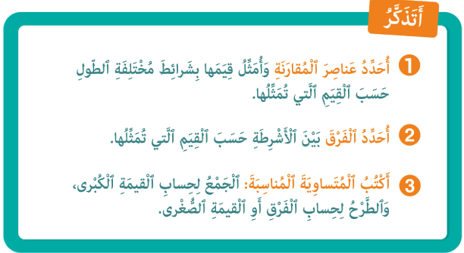
من يذكرنا بما تعلمناه مع مجد وندى؛

Slide 21
(ة)خاص بالأستاذ
ممارسة موجهة
3
3
3
النشاط 1
النشاط 2
النشاط 3

Slide 22


خذوا ألواحكم. سنحل مسألة بتمثيلها في نموذج الأشرطة.

Slide 23
انتبهوا ، سننجز النشاط خُطْوَةً خطوة.
في لُعْبَةٍ، حَصَلَتْ سَلْمى عَلى 86 نُقْطَةً. وَحَصَلَتْ صَديقَتُها زَيْنَبُ عَلى 47 نُقْطَةً. بِكَمْ نُقْطَةٍ تَقِلُّ نُقَطُ زَيْنَبَ عَنْ نُقَطِ صَديقَتِها سَلْمى؟
….
….
....

Slide 24

ماذا نفعل في الخطوة الأولى؟
أَكْتُبُ الْمُتَسَاوِيَةَ الْمُنَاسِبَةَ
4
أُحَدِّدُ الْفَرْقَ
3
أُحَدِّدُ عَنَاصِرَ الْمُقَارَنَةِ
2
أَقْرَأُ الْمَسْأَلَةَ
1
في لُعْبَةٍ، حَصَلَتْ سَلْمى عَلى 86 نُقْطَةً. وَحَصَلَتْ صَديقَتُها زَيْنَبُ عَلى 47 نُقْطَةً. بِكَمْ نُقْطَةٍ تَقِلُّ نُقَطُ زَيْنَبَ عَنْ نُقَطِ صَديقَتِها سَلْمى؟
….
….
....

Slide 25
انتبهوا، سأقرأ المسألة بتأن، وسيقرأها بعدي اثنان منكم.
انتبهوا، سأقرأ المسألة بتأن، وسيقرأها بعدي اثنان منكم.
أَكْتُبُ الْمُتَسَاوِيَةَ الْمُنَاسِبَةَ
4
أُحَدِّدُ الْفَرْقَ
3
أُحَدِّدُ عَنَاصِرَ الْمُقَارَنَةِ
2
أَقْرَأُ الْمَسْأَلَةَ
1
في لُعْبَةٍ، حَصَلَتْ سَلْمى عَلى 86 نُقْطَةً. وَحَصَلَتْ صَديقَتُها زَيْنَبُ عَلى 47 نُقْطَةً. بِكَمْ نُقْطَةٍ تَقِلُّ نُقَطُ زَيْنَبَ عَنْ نُقَطِ صَديقَتِها سَلْمى؟
….
….
....

Slide 26
ماذا نفعل في الخطوة الثانية؟
أَكْتُبُ الْمُتَسَاوِيَةَ الْمُنَاسِبَةَ
4
أُحَدِّدُ الْفَرْقَ
3
أُحَدِّدُ عَنَاصِرَ الْمُقَارَنَةِ
2
أَقْرَأُ الْمَسْأَلَةَ
1
في لُعْبَةٍ، حَصَلَتْ سَلْمى عَلى 86 نُقْطَةً. وَحَصَلَتْ صَديقَتُها زَيْنَبُ عَلى 47 نُقْطَةً. بِكَمْ نُقْطَةٍ تَقِلُّ نُقَطُ زَيْنَبَ عَنْ نُقَطِ صَديقَتِها سَلْمى؟
….
….
....

Slide 27
حددوا عناصر المقارنة ومثلوها في نموذج الأشرطة.
أَكْتُبُ الْمُتَسَاوِيَةَ الْمُنَاسِبَةَ
4
أُحَدِّدُ الْفَرْقَ
3
أُحَدِّدُ عَنَاصِرَ الْمُقَارَنَةِ
2
أَقْرَأُ الْمَسْأَلَةَ
1
في لُعْبَةٍ، حَصَلَتْ سَلْمى عَلى 86 نُقْطَةً. وَحَصَلَتْ صَديقَتُها زَيْنَبُ عَلى 47 نُقْطَةً. بِكَمْ نُقْطَةٍ تَقِلُّ نُقَطُ زَيْنَبَ عَنْ نُقَطِ صَديقَتِها سَلْمى؟
........
….
........
….
....

Slide 28
ارفعوا الألواح.

Slide 29
صححوا. من يشرح لنا كيف توصل إلى الجواب؟
أَكْتُبُ الْمُتَسَاوِيَةَ الْمُنَاسِبَةَ
4
أُحَدِّدُ الْفَرْقَ
3
أُحَدِّدُ عَنَاصِرَ الْمُقَارَنَةِ
2
أَقْرَأُ الْمَسْأَلَةَ
1
في لُعْبَةٍ، حَصَلَتْ سَلْمى عَلى 86 نُقْطَةً. وَحَصَلَتْ صَديقَتُها زَيْنَبُ عَلى 47 نُقْطَةً. بِكَمْ نُقْطَةٍ تَقِلُّ نُقَطُ زَيْنَبَ عَنْ نُقَطِ صَديقَتِها سَلْمى؟
سَلْمى
86
زَيْنَبُ
47
....

Slide 30
ماذا نفعل في الخطوة الثالثة؟
أَكْتُبُ الْمُتَسَاوِيَةَ الْمُنَاسِبَةَ
4
أُحَدِّدُ الْفَرْقَ
3
أُحَدِّدُ عَنَاصِرَ الْمُقَارَنَةِ
2
أَقْرَأُ الْمَسْأَلَةَ
1
في لُعْبَةٍ، حَصَلَتْ سَلْمى عَلى 86 نُقْطَةً. وَحَصَلَتْ صَديقَتُها زَيْنَبُ عَلى 47 نُقْطَةً. بِكَمْ نُقْطَةٍ تَقِلُّ نُقَطُ زَيْنَبَ عَنْ نُقَطِ صَديقَتِها سَلْمى؟
سَلْمى
86
زَيْنَبُ
47
....

Slide 31
أكملوا تمثيل المسألة بتحديد الفرق.
أَكْتُبُ الْمُتَسَاوِيَةَ الْمُنَاسِبَةَ
4
أُحَدِّدُ الْفَرْقَ
3
أُحَدِّدُ عَنَاصِرَ الْمُقَارَنَةِ
2
أَقْرَأُ الْمَسْأَلَةَ
1
في لُعْبَةٍ، حَصَلَتْ سَلْمى عَلى 86 نُقْطَةً. وَحَصَلَتْ صَديقَتُها زَيْنَبُ عَلى 47 نُقْطَةً. بِكَمْ نُقْطَةٍ تَقِلُّ نُقَطُ زَيْنَبَ عَنْ نُقَطِ صَديقَتِها سَلْمى؟
سَلْمى
86
زَيْنَبُ
47
....

Slide 32
ارفعوا الألواح.

Slide 33
صححوا. من يشرح لنا كيف توصل إلى الجواب؟
أَكْتُبُ الْمُتَسَاوِيَةَ الْمُنَاسِبَةَ
4
أُحَدِّدُ الْفَرْقَ
3
أُحَدِّدُ عَنَاصِرَ الْمُقَارَنَةِ
2
أَقْرَأُ الْمَسْأَلَةَ
1
في لُعْبَةٍ، حَصَلَتْ سَلْمى عَلى 86 نُقْطَةً. وَحَصَلَتْ صَديقَتُها زَيْنَبُ عَلى 47 نُقْطَةً. بِكَمْ نُقْطَةٍ تَقِلُّ نُقَطُ زَيْنَبَ عَنْ نُقَطِ صَديقَتِها سَلْمى؟
سَلْمى
86
زَيْنَبُ
47
?

Slide 34
ماذا نفعل في الخطوة الرابعة؟
أَكْتُبُ الْمُتَسَاوِيَةَ الْمُنَاسِبَةَ
4
أُحَدِّدُ الْفَرْقَ
3
أُحَدِّدُ عَنَاصِرَ الْمُقَارَنَةِ
2
أَقْرَأُ الْمَسْأَلَةَ
1
سَلْمى
86
زَيْنَبُ
47
?

Slide 35
اكتبوا المتساوية المناسبة.
أَكْتُبُ الْمُتَسَاوِيَةَ الْمُنَاسِبَةَ
4
أُحَدِّدُ الْفَرْقَ
3
أُحَدِّدُ عَنَاصِرَ الْمُقَارَنَةِ
2
أَقْرَأُ الْمَسْأَلَةَ
1
سَلْمى
86
زَيْنَبُ
47
?
…………………

Slide 36
ارفعوا الألواح.

Slide 37
صححوا. تقل نقط زينب بــــــــــــــــــ 39 نقطة عن نقط سلمى.
أَكْتُبُ الْمُتَسَاوِيَةَ الْمُنَاسِبَةَ
4
أُحَدِّدُ الْفَرْقَ
3
أُحَدِّدُ عَنَاصِرَ الْمُقَارَنَةِ
2
أَقْرَأُ الْمَسْأَلَةَ
1
سَلْمى
86
زَيْنَبُ
47
?
86 – 47 = 39

Slide 38
(ة)خاص بالأستاذ
ممارسة موجهة
3
3
3
النشاط 1
النشاط 2
النشاط 3

Slide 39
انتبهوا، سأقرأ المسألة ويقرأها بعدي تلميذان منكم.
عِنْدَ بائِعِ وُرودٍ 142 وَرْدَةً حَمْراءَ وَ116 وَرْدَةً بَيْضاءَ.
بِكَمْ تُفوقُ الوُرودُ الْحَمْراءُ الْورودَ الْبَيْضاءَ؟

Slide 40
خذوا الألواح.

Slide 41
مثلوا المسألة في نموذج الأشرطة؟
عِنْدَ بائِعِ وُرودٍ 142 وَرْدَةً حَمْراءَ وَ116 وَرْدَةً بَيْضاءَ.
بِكَمْ تُفوقُ الوُرودُ الْحَمْراءُ الْورودَ الْبَيْضاءَ؟
........
….
........
….
....

Slide 42
ارفعوا الألواح.

Slide 43
صححوا. من يشرح لنا كيف توصل إلى الجواب؟
عِنْدَ بائِعِ وُرودٍ 142 وَرْدَةً حَمْراءَ وَ116 وَرْدَةً بَيْضاءَ.
بِكَمْ تُفوقُ الوُرودُ الْحَمْراءُ الْورودَ الْبَيْضاءَ؟
وُرودٌ حَمْراءُ
142
وُرودٌ بَيْضاءُ
116
?

Slide 44
اكتبوا العملية المناسبة واحسبوا بكم تفوق الورود الحمراء الورود البيضاء؟
وُرودٌ حَمْراءُ
142
وُرودٌ بَيْضاءُ
116
?
....................

Slide 45
ارفعوا الألواح.

Slide 46
صححوا. من يشرح لنا كيف توصل إلى الجواب؟
وُرودٌ حَمْراءُ
142
وُرودٌ بَيْضاءُ
116
?
142 – 116 = 26

Slide 47
(ة)خاص بالأستاذ
ممارسة موجهة
3
3
3
النشاط 1
النشاط 2
النشاط 3

Slide 48
الآن خذوا كراساتكم الصفحة 72

Slide 49

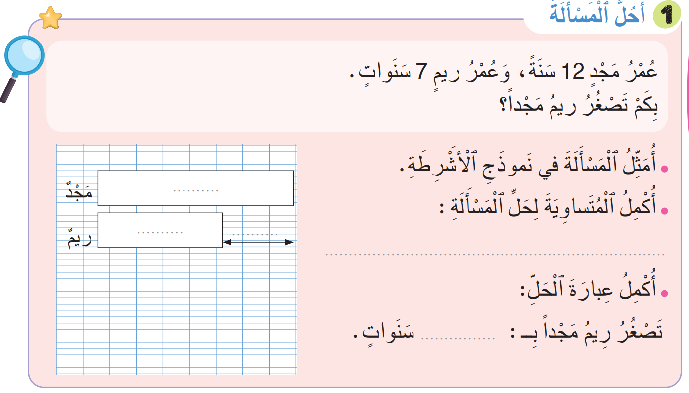

لديكم 8 دقائق لإنجاز هذا النشاط، سأمر بين الصفوف لمساعدتكم.
8

Slide 50

الآن؛ ستشتغلون في ثنائيات
كل واحد يقارن إنجازه مع زميله. تأكدوا أنكم اتبعتم الخطوات بشكل سليم.
لِنَتَذَكَّرْ

Slide 51

صححوا. لديكم دقيقتان
2
12
7
?
12 – 7 = 5
5

Slide 52
(ة)خاص بالأستاذ
ممارسة مستقلة
4
أنجز بمفردي
15

Slide 53
على الصفحة 73 أنجزوا النشاط رقم 3 لديكم 8 دقائق.
سأمر بين الصفوف لأقدم المساعدة إليكم وأدون ملاحظاتي في كراساتكم.
8

Slide 54
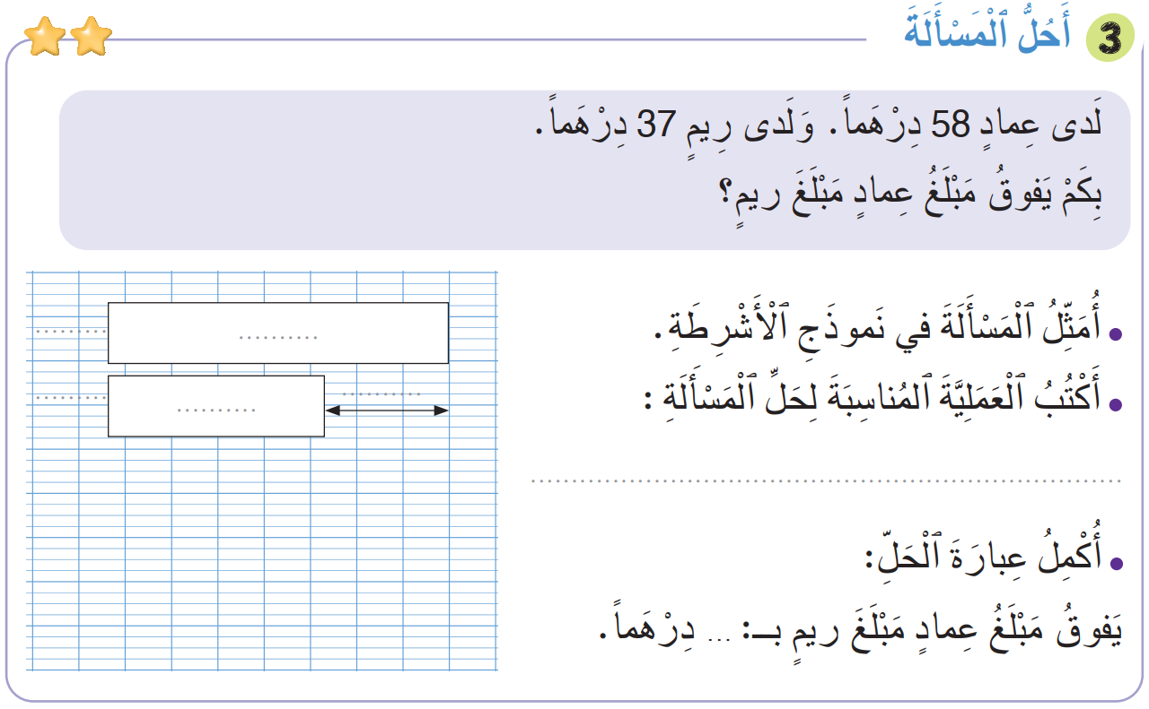
صححوا. لديكم دقيقتان
2
58
37
?
58 – 37 = 21
21

Slide 55
(ة)خاص بالأستاذ
اختتام الدرس
5

Slide 56
انتبهوا جيدا! أكملوا في المنزل الأنشطة التي لم نقم بإنجازها في الصفحتين 72 و 73

Slide 57
إلى اللقاء. في الحصة القادمة، سنقوم بتصحيح الأنشطة المنجزة في المنزل.

Slide 58

(ة)خاص بالأستاذ
بناء على إنجازات المتعلمين خلال الممارسة المستقلة
ما تقديرك لنسبة التحكم في هدف الدرس؟
تسجل النسبة على صفحة اليوم من مذكرة الأستاذ.

